Slide 1
Códigos de ética profissional
Legislação e ética na Computação
2021-1

Slide 2
OBJETIVO
Apresentar à audiência os principais conceitos da ética em computação ilustrado em caso real.

Slide 3
Ética

Slide 4
Questões a serem respondidas
O que é Ética?
Por que Ética nos Negócios?
Ética nos Negócios
Benefícios da Ética nos Negócios
Podemos associar o sucesso ou fracasso de uma organização ao seu comportamento ético?

Slide 5
Ética ...
É a peça central das regras sociais.

Slide 6
Ética ...
Todo agir que não se orienta por princípios é cego. Torna-se imprescindível a busca de uma reflexão que oriente nossa ação.

Slide 7
Comportamento ético ...
Você pode substituir uma matéria prima ou embalagem do produto cuja operação você está gerenciando por uma evidentemente mais barata, mas mais poluidora do meio ambiente. Você substitui?
Você está gerenciando uma empresa que tem um novo produto (um carro) pronto, o pátio de seus concessionários cheio, apenas aguardando a data de lançamento, daqui a alguns dias. Na véspera do dia do lançamento, um funcionário da engenharia descobre que houve um erro de dimensionamento em um rolamento das rodas dianteiras que vai provavelmente repercutir em uma vida útil de 8 meses do rolamento em vez dos esperados 3 anos. Você suspende o lançamento?

Slide 8
O que é ética?
Princípios morais que governam as ações e decisões de um indivíduo ou grupo e que servem de diretrizes para orientar a prática e para se agir com correção e equidade ao se defrontar com dilemas morais.
É uma tentativa de separar o certo do errado; um estudo dos juízos para apreciar a conduta humana do ponto de vista do bem e do mal.
É a investigação geral sobre aquilo que é bom.

Slide 9
O que é ética?
Conjunto de padrões morais que orientam o comportamento no mundo dos negócios.

Slide 10
O que é ética?
Promover a Ética - promover o conhecimento e a observância do padrão.
Gerir a Ética - criar as condições institucionais adequadas para a efetiva implantação desse padrão.

Slide 11
O que é Moral?
A palavra Moral tem origem no latim - morus - significando os usos e costumes.
Moral é o conjunto das normas para o agir específico ou concreto. A Moral está contida nos códigos, que tendem a regulamentar o agir das pessoas.
Tudo aquilo que é da dimensão do dever, da obrigatoriedade.
Não há sociedade saudável sem regras!

Slide 12
Relação entre Ética, a Moral e o Direito
Ética
Justificativa
Ação
Moral
Direito
Norma por Adesão
Regra Obrigatória

Slide 13
Por que a ética está em evidência?
Desencanto: não cremos naquilo que gostaríamos de crer [religião, tradição, horóscopo]
Democratização: transparência & evidenciação
Descrédito dos políticos, juízes e governantes
Novos relacionamentos: globalização, novas formas de organização, novas formas de trabalho
Economicidade das organizações; custos de controle; imagem

Slide 14
Problemas do dia-a-dia!
Devo avisar ao meu chefe que seu subordinado, meu amigo, usa o tempo do expediente para vender trabalhos artesanais aos colegas?
Devo dizer sempre a verdade? Há ocasiões em que é preferível mentir? Quais?
Tenho o direito de atirar num suspeito que se aproxima de mim à noite em lugar perigoso antes de ser agredido?
Devo cumprir uma ordem que não me parece eticamente correta, ou é preferível arriscar meu conceito na empresa, ou mesmo meu emprego?
Posso usar no meu produto matérias primas de baixa qualidade, com a finalidade de baixar o custo, quando o risco de ser descoberto é remoto e os malefícios aos consumidores pequenos?

Slide 15
Problemas do dia-a-dia!
Posso usar o tempo de expediente na empresa numa situação de emergência para obter ganhos monetários adicionais?
Devo avisar ao chefe que meu colega e amigo não é competente ou “não veste a camisa” da empresa?
Posso empregar um amigo na empresa, mesmo sendo ele competente, mas não o mais competente para a posição?
Posso dar prioridade a investimentos na qualidade do produto em detrimento de investimentos na segurança dos empregados?
Posso usar software pirata?

Slide 16
Problemas do dia-a-dia!
Posso vender sem nota fiscal para assegurar a sobrevivência da empresa e o emprego de pessoas que me são leais?
Posso vender sem nota fiscal para aumentar meus lucros, meus investimentos e criar novos empregos?
Posso comprar sem nota fiscal para conseguir um abatimento no preço do produto?
Posso promover um subordinado competente, embora não o mais competente para a posição na empresa porque ele me é leal? Porque é meu amigo?
Posso distorcer um pouco a verdade para vender um produto quando os danos para o comprador são muito pequenos?

Slide 17
Problemas do dia-a-dia!
Posso usar na empresa que me emprega atualmente informações confidenciais que aprendi em emprego anterior e em relação aos quais não firmei nenhum compromisso de não utilizar em outra organização? Em que condições?
Posso usar na empresa que me emprega atualmente informações confidenciais que aprendi num emprego anterior se isto for indispensável para a manutenção do meu emprego?
Posso comprar num camelô, que visivelmente não está registrado e não paga imposto, a fim de obter um preço mais baixo?

Slide 18
Ações Não-Éticas na Empresa
Apossar-se de coisas que não lhe pertence
Dizer coisas que sabe que não é verdade
Dar ou permitir impressões falsas
Comprar influência ou enganar-se em conflitos de interesse
Esconder ou divulgar informação verdadeira
Tomar vantagem que não lhe pertence
Cometer comportamento pessoal impróprio
Abusar de outra pessoa
Permitir abuso da organização
Violar regras.

Slide 19
Importância da Ética
Nenhuma sociedade pode sobreviver e progredir sem um conjunto de princípios e normas que defina o tipo de comportamento socialmente aceito como ético.
“Nenhuma sociedade pode sobreviver sem um código moral fundado sobre valores compreendidos, aceitos e respeitados pela maioria dos seus membros(Jacques Monod).

Slide 20
Benefícios de Atenção Explícita com a Ética
Preocupação com a gestão dos aspectos de ética tem melhorado a sociedade
Em épocas turbulentas, uma empresa que tenha uma boa sensibilização e gestão sobre questões éticas pode mais facilmente manter uma postura moral;
Programas que enfatizam explicitamente a ética nos negócios melhoram disposição para o trabalho de equipe, aumentando a abertura ao diálogo, integridade e sensação de comunidade, de valores compartilhados;
Preocupações com a ética no trabalho apóiam crescimento e amadurecimento dos funcionários;

Slide 21
Benefícios de Atenção Explícita com a Ética
Preocupações explícitas com a ética trabalham como seguro – princípios éticos elevados tendem a deixar a empresa menos sujeita a multas e processos;
Empresas que promovem a ética tendem e ter boa imagem pública;
Programas com base ética forte suportam o gerenciamento de valores associados à gestão operacional em vários programas.

Slide 22
Para que Ética?
Os padrões são necessários para manter o mínimo de coesão e estabilidade na comunidade.
No caso específico do serviço público, o padrão é requisito para garantir a confiança do público
Existe uma relação entre a confiança depositada e a eficiência e eficácia do serviço prestado.

Slide 23
Para que Ética?
Significa a sobrevivência das organizações e o passaporte para a Sustentabilidade.

Slide 24
O que significa ser Ético?
Cultura e caráter bons
Motivação e Intenção boas
Processo e ações boas
Resultos bons
Seja bom, aja bem, faça bem!

Slide 25
Formas de Ser éticos
A primeira idéia do ético é o cuidado com o nosso ser e com os outros.
A segunda idéia do ético é a consideração das pessoas.
A terceira idéia é a da responsabilidade. Esta idéia parte do fato de que nossas ações têm conseqüências que podemos antever e sobre as quais, diante das ações que são de nossa escolha, temos responsabilidades. A responsabilidade tem de ser considerada especialmente em relação a danos ou outros efeitos negativos de tais ações.
A quarta idéia ética é a de limites. São marcos que aparecem impostos às ações - individuais ou grupais - e que dizem que certas fronteiras não devem ser ultrapassadas, ou que certos atos devam ser realizados.
(Luciano Zajdsnajder)

Slide 26
Código de Ética Empresarial
A base dos códigos de comportamento éticos nas organizações e na sociedade está em sistema de valores criados por filósofos e líderes que têm uma visão superior à das demais pessoas.

Slide 27
Código de Ética Empresarial
È a base de sustentabilidade moral e o alicerce ético que deve orientar e conduzir a gestão e as ações de empresas socialmente responsáveis.

Slide 28
Objetivos do Código de Ética Empresarial
Ser um instrumento de realização dos princípios, visão e missão da empresa
Viabilizar um comportamento pautado em valores incorporados por todos, por serem justos e pertinentes
Ser uma referência formal e institucional, para a conduta pessoal e profissional, reduzindo a subjetividade das interpretações pessoais sobre princípio morais e éticos
Tornar-se um padrão de relacionamento interno e com os seus públicos de interesse: acionistas, clientes, empregados, sindicatos, parceiros fornecedores, prestadores de serviços, concorrentes, sociedade, governo e a comunidade onde atua.

Slide 29
Código de Ética Empresarial: Dilemas
Descrevem as regras éticas e limites segundo os quais a organização pretende operar.
Dilemas éticos
Você definiu o problema precisamente?
Como você definiria o problema se estivesse do “outro lado”?
Como o dilema pôde ocorrer? (causas essenciais)
A quem você deve lealdade, como pessoa, como membro da organização e como membro da comunidade?
Qual sua intenção ao tomar a decisão?
Como essa intenção se compara com os resultados prováveis das alternativas?
A quem sua decisão poderia ferir ou prejudicar?
Você pode discutir a questão com as partes antes de tomar a decisão?
Você tem confiança que ao longo do tempo sua decisão vai continuar tão válida como aparenta hoje?
Você abriria sua decisão sem preocupações para seu chefe, seu CEO, o conselho administrativo, sua família, a sociedade como um todo?
Qual o potencial simbólico das suas alternativas de decisão se bem entendidas? E se mal entendidas?
Sob que circunstâncias você admitiria exceções para a postura que agora está prestes a tomar?

Slide 30
O Código de Ética Pode Ser Composto por Três Partes:
Valores
Princípios de ação coletiva
Código de Ética
Código de
Conduta
Guia prático

Slide 31
O Código de Ética Pode Ser Composto por Três Partes:
Valores – Respeito à pessoa; Respeito ao meio ambiente; Performance; Solidariedade; Integridade
Princípios de ação coletiva (destina-se a dar respostas às expectativas das partes engajadas, orientando a atuação e fundamentando a imagem da empresa sólida e confiável). Voltados para clientes, acionistas, fornecedores e comunidade.
Guia prático – Trata da legislação, conflito de interesses, atividades políticas, corrupção, presentes, proteção dos ativos, confidencialidade, manifestação pública, assédio, empregados e utilização dos recursos de informática.

Slide 32
O Código de Ética - Desenvolvimento
Identifique valores necessários a resolver questões correntes no local de trabalho;
Identifique os valores éticos valorizados por produtos de grande sucesso;
Identifique valores importantes durante a fase de planejamento estratégico – reforce-os;
Revise os valores estabelecidos de forma que conformem-se com a legislação vigente;
Considere como muito importantes os valores que os grupos de interesse consideram fundamentais;

Slide 33
O Código de Ética - Desenvolvimento
Exemplos de valores são: confiabilidade, respeito, responsabilidade, solidariedade, justiça, cidadania;
Na composição do código de ética, é útil associar, com cada um dos valores expressos, dois exemplos de comportamentos ilustrativos;
É importante a inclusão explícita de texto que deixe claro que espera-se dos funcionários que seu comportamento conforme-se ao código;
O desenvolvimento participativo do código de ética para operações é desejável, a divulgação ampla e a constante revisão com base em feedback dos envolvidos é mandatória.

Slide 34
A Implementação de um Código de Ética Passar por:
Divulgação para todos na organização de uma forma fácil de entender.
Divulgação para todos na organização do apoio da gerência ao código de ética
Divulgação para todos na organização das maneiras pelas quais cada indivíduo deve aplicar o código de ética.
Divulgação do código de ética aos fornecedores, cliente e disponibilização ao público externo.

Slide 35
Discussão: Pense em um Exemplo da Cada Combinação
Responsável
Irresponsável
Segue a lei e beneficia a Sociedade | Segue a lei, mas prejudica a sociedade
Beneficia a sociedade, mas desrespeita a lei | Prejudica a sociedade e desrespeita a lei.
Legal
Ilegal

Slide 36
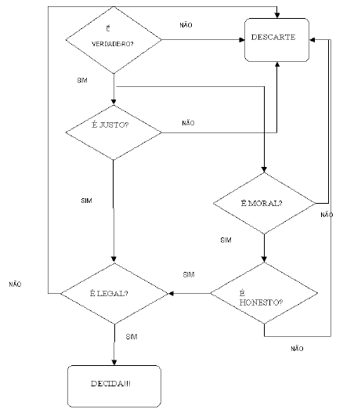
Como implementar uma decisão ética

Slide 37
Desenvolvimento Moral Organizacional
Fatores Individuais
Desenvolvimento individual
Características individuais
Fatores Ambientais
Expectativas da Sociedade
Normas locais e da indústria
Regulamentos e leis
Expectativas da Alta Direção
Nível desejado de desenvolvimento
moral da organização
Processos Organizacionais
Formulação de estratégias
Distribuição de recursos e poder
Socialização
Sistema de recompensa
Desenvolvimento Moral
Organizacional
Pré-convencional
Convencional
Pós-convencional

Slide 38
Estágios do Desenvolvimento Moral
Estágios de desenvolvimento moral
Comportamentos
Pré-convencional
Ética individualista ou egoísta.
“O negócio é levar vantagem em tudo”
Convencional
Ética orientada pela necessidade de parecer bem na comunidade.
Devo comportar-me direito para ser aceito.
Pós-convencional
Ética orientada pelo idealismo moral.
Princípios e convicções independentes do receio de punições ou desejo de recompensas

Slide 39
Dilemas Éticos do Dia-a-dia
Conflitos de interesse
Situação na qual uma decisão de negócio pode ser influenciada potencialmente pelo ganho pessoal.
Honestidade e Integridade
Empregado honesto diz a verdade
Empregado com integridade adere profundamente aos princípios éticos em situações de decisões de trabalho.

Slide 40
Dilemas Éticos do Dia-a-dia
Lealdade e Verdade
Verdade desfavorável pode causar conflito ético.
Então, os empregados podem ter que decidir entre lealdade e verdade.
Uso de Informação Privilegiada
Divulgação de informações da organização por seus colaboradores para a mídia, ou autoridades governamentais de práticas ilegais, imorais, ou não éticas da organização.

Slide 41
Preocupações com as Questões Éticas e de Responsabilidade Social
Ética nas Relações com os Fornecedores
Ética nas Relações Humanas com os Empregados
Ética nas Relações com os Consumidores
Ética na Relação com Clientes
Ética na Relação com Governo
Ética na Relação com a comunidade, e com a Sociedade em geral
Ética com a concorrência.

Slide 42
Controle da Conduta pela Regulamentação Governamental
Nem todas as pessoas e organizações se comportam voluntariamente de maneira ética e responsável
Regulação da Competição
Proteção do Consumidor
Proteção Ambiental

Slide 43
Responsabilidade Social Empresarial

Slide 44
Ética e Responsabilidade Social
A base da responsabilidade social corporativa está na concepção de que a entidade responde a critérios éticos de comportamento.

Slide 45
Responsabilidade Individual x Coletiva
Responsabilidade Individual
A responsabilidade individual obriga a pessoa a responder apenas pelos próprios atos ou por algo confiado à própria.
Responsabilidade Coletiva
A responsabilidade coletiva obriga não só pelos próprios atos, mas também pelos atos alheios, quando se trata de atos, deliberados, aceitos e decididos livremente por um grupo de indivíduos para realizar uma tarefa comum.

Slide 46
Função Social das Empresas
Orientação:
Exclusivamente pela maximização do lucro;
Pelos sinais do mercado e da sociedade.
A Orientação define tratamento para:
Oportunidades de mercado/oferta de produtos e serviços;
Aumento da competitividade/redução de custo/externalidades
Aumento da produtividade/crescimento/desenvolvimento tecnológico.

Slide 47
Duas Doutrinas Sobre a Responsabilidade Social Empresarial*
Doutrina da Responsabilidade Social
As empresas usam recursos da sociedade.
É justo que as empresas tenham responsabilidades em relação à sociedade.
Doutrina do Interesse do Acionista
A empresa tem obrigações unicamente com seus acionistas.
Não cabe à empresa resolver problemas sociais.

Slide 48
UM MÉTODO PARA TOMADA DE DECISÃO
PASSOS PRINCIPAIS:
Reunir os Dados Relevantes
Analisar os Dados
Negociar um Acordo e
Avaliar as Alternativas
ANALISAR TEXTO ANEXO

Slide 49
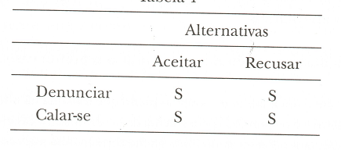
UM MÉTODO PARA TOMADA DE DECISÃO
OBRIGAÇÃO ENTRE OS ENVOLVIDOS

Slide 50
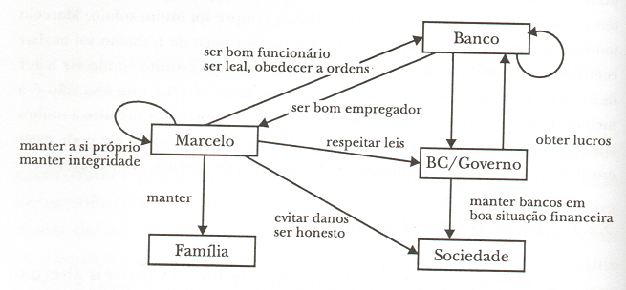
UM MÉTODO PARA TOMADA DE DECISÃO
OBRIGAÇÃO ENTRE OS ENVOLVIDOS

Slide 51
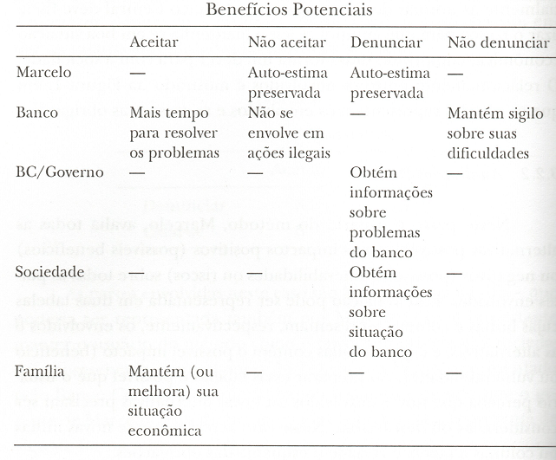
UM MÉTODO PARA TOMADA DE DECISÃO
BENEFÍCIOS POTENCIAIS

Slide 52
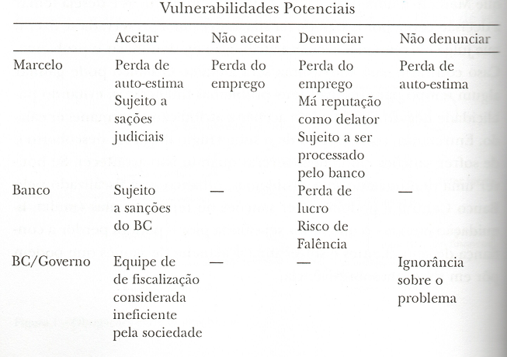
UM MÉTODO PARA TOMADA DE DECISÃO
VULNERABILIDADES POTENCIAIS

Slide 53
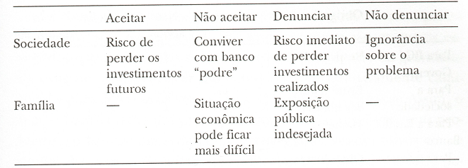
UM MÉTODO PARA TOMADA DE DECISÃO
VULNERABILIDADES POTENCIAIS

Slide 54
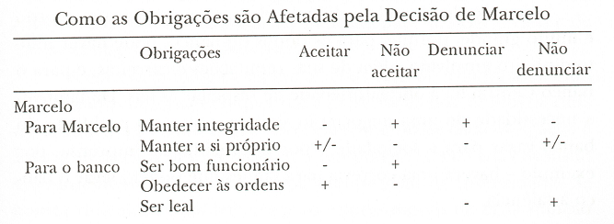
UM MÉTODO PARA TOMADA DE DECISÃO
COMO AS OBRIGAÇÕES SÃO AFETADAS PELA DECISÃO DE MARCELO

Slide 55
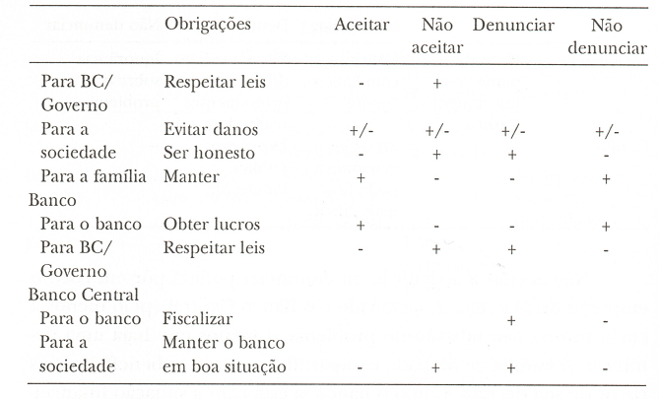
UM MÉTODO PARA TOMADA DE DECISÃO
COMO AS OBRIGAÇÕES SÃO AFETADAS PELA DECISÃO DE MARCELO

